Slide 1
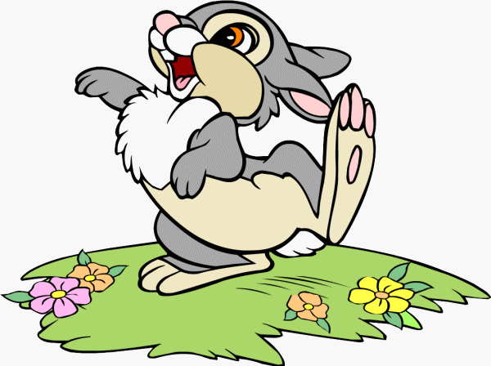
Комплексное занятие по звуковой культуре речи во 2 младшей группе «Звук [з]»

Slide 2
Тема: Звуковая культура речи (звук – з-). Игра «Зайки». Аппликация «Угостим зайцев морковкой»
Программное содержание: Учить детей четкому произношению звука –з-; Закрепить произношение звука-з-в словах; Развивать речевое дыхание ; Закрепить четкое произношение звука-е-; Упражнять в счете:много один; Продолжать учить аккуратно выполнять аппликацию, располагать правильно предметы на листе бумаги; Воспитывать желание заниматься

Slide 3
Ход занятия: У нас во рту живет язычок. Рот – домик язычка. Язычок любит петь разные песенки.

Slide 4
Песенка водички
Чтобы песенка водички хорошо звучала, надо прижать кончик языка к нижним зубам и тихонько спеть – с-с-с.

Slide 5
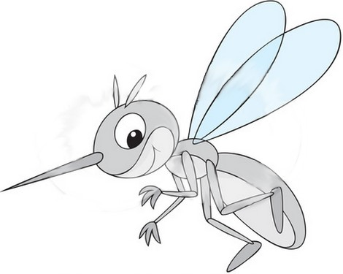
А сегодня я вам расскажу новую историю
Однажды язычок гулял и познакомился с Комаром и выучил новую песенку

Slide 6
Песенка Комара трудная, чтобы ее спеть надо язычок спрятать за зубы
- з-з-з
- з-з-з

Slide 7
Игра «Медведь и комары»

Slide 8
Гулял медведь по лесу, гулял, устал. Сел на пенек и уснул. А тут на полянку прилетели комары и запели свою песенку. Они так громко пели свою песенку и летали, что медведь проснулся и захотел поймать комаров

Slide 9
А сейчас отгадайте загадку
Мчится без оглядки,
Лишь сверкают пятки,
Бежит, что есть духу,
Хвост короче уха.
Живо угадай-ка.
Кто же это?

Slide 10
У нас гости!

Slide 11
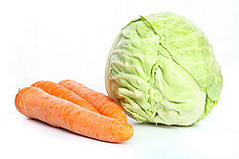
А что любят зайчики?
Как одним словом можно назвать морковку и капусту?

Slide 12
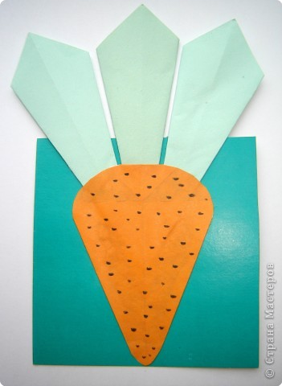
Ребята, а давайте угостим наших зайчиков морковкой

Slide 13
А сейчас возьмите свои работы и вставьте в круг, покажите работы зайчикам
Сегодня мы с вами пели песенки водички и комара.
Играли в игру.
Считали зайчиков.
Угощали зайчиков морковкой.
Молодцы!
Занятие окончено

